Slide 1
我最喜欢吃中国菜
Wǒ zuì xǐhuan chī Zhōngguó cài — Tôi thích ăn món Trung Quốc nhất
HSK2 · Buổi 11

Slide 2
目标
Hôm nay học gì
• Nghe hiểu và mô tả tình trạng sức khỏe, bệnh tình (đau đầu, đi khám, mua thuốc)
• Mở rộng từ vựng bộ phận cơ thể + các loại bệnh thường gặp
• Dùng động thái trợ từ "着" để diễn tả hành động/trạng thái đang tiếp diễn
• Dùng phó từ mức độ "最" (nhất)
• Mở rộng: câu bị động "被" (ngoài phạm vi sách chính)

Slide 3

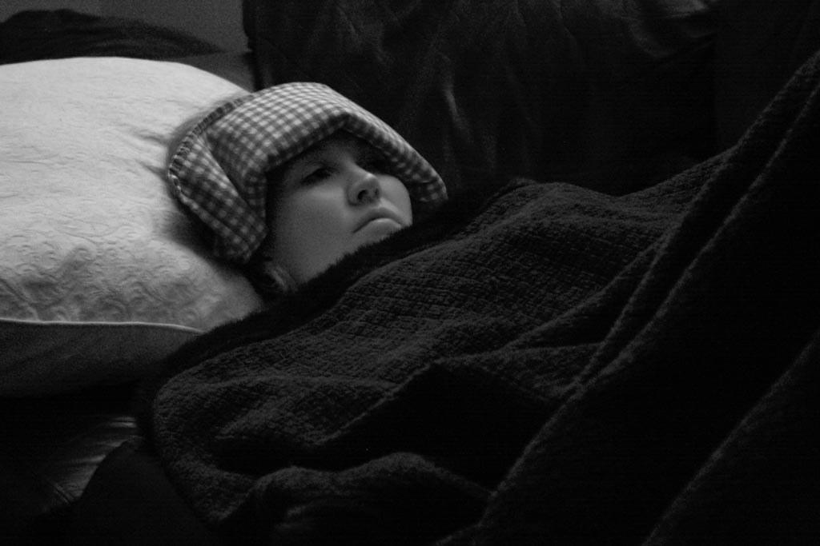
生词 1/6
Từ vựng mới
我头疼，不太舒服。
Wǒ tóu téng, bú tài shūfu.
Tớ đau đầu, không được khỏe lắm.
头
tóu
đầu
疼
téng
đau
📖 头 = 大(dà, to lớn) + phần trên hình cái ĐẦU → bộ phận TO nhất trên cùng cơ thể → "đầu"
📖 疼 = 疒(dấu hiệu bệnh tật) → cơ thể phát bệnh, khó chịu → "đau"

Slide 4
生词 2/6
Từ vựng mới
我经常头疼，一动就疼。
Wǒ jīngcháng tóu téng, yí dòng jiù téng.
Tớ hay đau đầu, cử động là đau ngay.
经常
jīngcháng
thường xuyên
动
dòng
cử động, di chuyển
📖 动 = 云(yún, mây) + 力(lì, sức) → dùng SỨC làm chuyển động → "hoạt động"

Slide 5
生词 3/6
Từ vựng mới
路上车多，还下着雪，我开慢点儿。
Lùshang chē duō, hái xiàzhe xuě, wǒ kāi màn diǎnr.
Đường đông xe, lại đang có tuyết rơi, tớ lái chậm chút.
着
zhe
(trợ từ chỉ sự tiếp diễn)
慢
màn
chậm
📖 慢 = 忄(xīn, tim) + 曼(dài, kéo dài) → trái tim đập KÉO DÀI, không vội → "chậm"

Slide 6
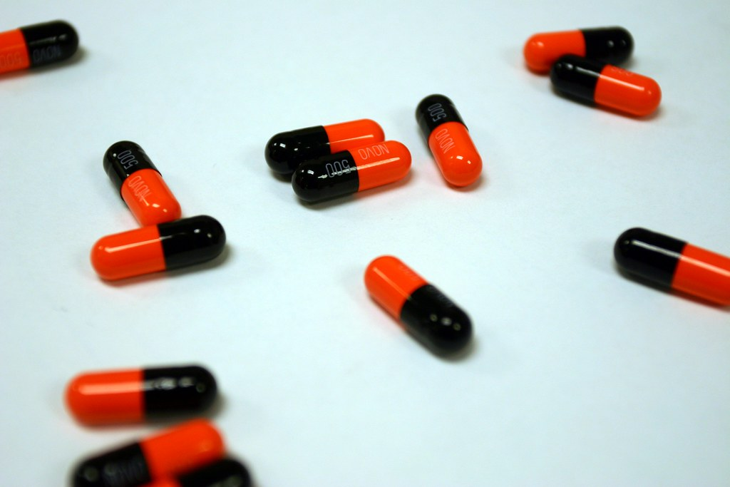
生词 4/6
Từ vựng mới
身体不舒服，吃完药就好多了。
Shēntǐ bù shūfu, chīwán yào jiù hǎoduō le.
Người không khỏe, uống xong thuốc thấy đỡ hơn nhiều.
身体
shēntǐ
cơ thể, sức khỏe
药
yào
thuốc
📖 身 vốn là hình một NGƯỜI ĐỨNG NGHIÊNG, bụng hơi phình (tượng hình) → "thân thể"
📖 药 = 艹(cǎo, cỏ cây) + 约(yuē, liều lượng) → cỏ cây bào chế theo LIỀU LƯỢNG → "thuốc"

Slide 7
生词 5/6
Từ vựng mới
我从药店买了点儿药，没去医院。
Wǒ cóng yàodiàn mǎile diǎnr yào, méi qù yīyuàn.
Tớ mua ít thuốc ở hiệu thuốc, không đi bệnh viện.
药店
yàodiàn
hiệu thuốc
📖 店 = 广(guǎng, mái nhà rộng) + 占(zhàn, chiếm chỗ) → mái nhà CHIẾM một chỗ để buôn bán → "cửa hàng" → 药店 = hiệu thuốc

Slide 8
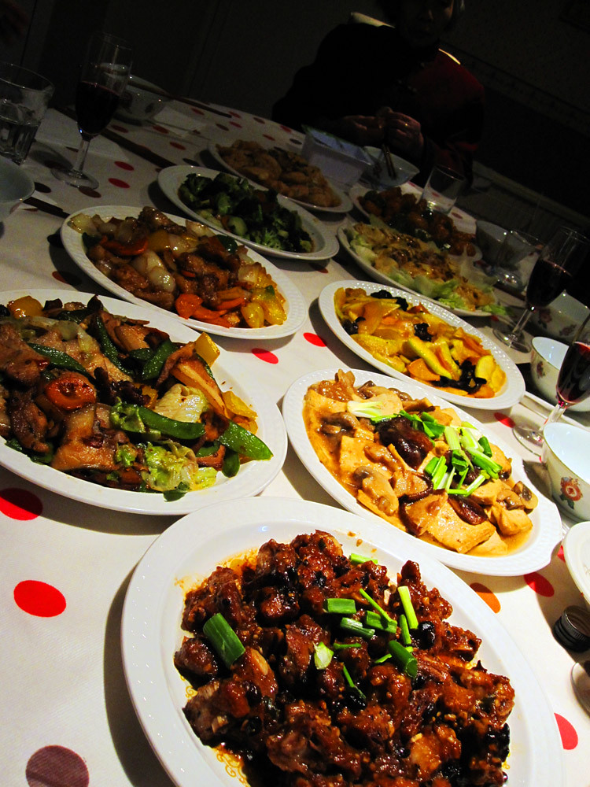
生词 6/6
Từ vựng mới
你最喜欢吃中国菜。
Nǐ zuì xǐhuan chī Zhōngguó cài.
Cậu thích ăn món Trung Quốc nhất.
最
zuì
nhất
📖 最 = 曰(nói) + 取(lấy) → lấy điều được NÓI ĐẾN NHIỀU NHẤT → "nhất, hơn cả"

Slide 9
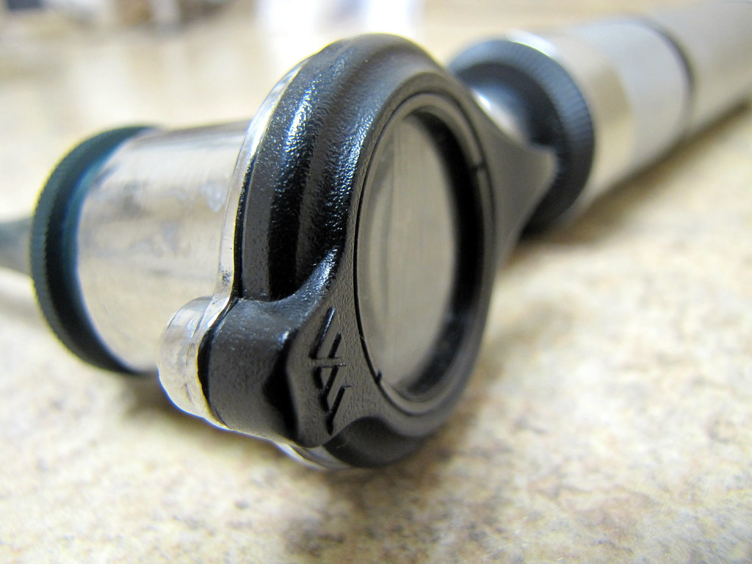
生词拓展 · 身体部位 1/5
Từ vựng mới
医生检查了我的眼睛和耳朵。
Yīshēng jiǎnchále wǒ de yǎnjing hé ěrduo.
Bác sĩ đã kiểm tra mắt và tai của tớ.
眼睛
yǎnjing
mắt
耳朵
ěrduo
tai
📖 眼 = 目(mù, mắt) + 艮(gěn, cứng) → con mắt CỨNG, khó nhìn xuyên qua → "mắt"
📖 耳 vốn là hình vẽ CÁI TAI người/thú (tượng hình) → "tai" → 耳朵 = tai

Slide 10
生词拓展 · 身体部位 2/5
Từ vựng mới
感冒了，鼻子不舒服，嘴也没味道。
Gǎnmào le, bízi bù shūfu, zuǐ yě méi wèidao.
Bị cảm rồi, mũi khó chịu, miệng cũng chẳng có vị gì.
鼻子
bízi
mũi
嘴
zuǐ
miệng
📖 鼻 = 自(zì, cái mũi, người ta chỉ vào mũi khi nói "tôi") + 畀(bì, trao cho) → "mũi"
📖 嘴 = 口(kǒu, miệng) + 觜(mỏ chim) → phần MIỆNG nhô ra như MỎ CHIM → "miệng, mỏm"

Slide 11
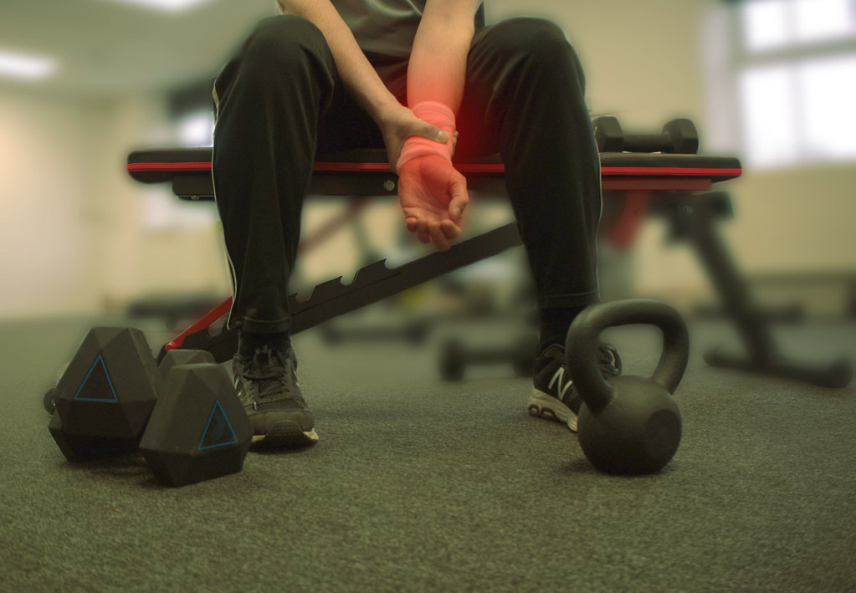
生词拓展 · 身体部位 3/5
Từ vựng mới
摔倒的时候，我的手和腿都受伤了。
Shuāidǎo de shíhou, wǒ de shǒu hé tuǐ dōu shòushāng le.
Lúc bị ngã, tay và chân tớ đều bị thương.
手
shǒu
tay
腿
tuǐ
chân
📖 手 vốn là hình vẽ BÀN TAY xòe các ngón (tượng hình) → "tay"
📖 腿 = 月(nhục, thân thể) + 退(tuì, lùi) → phần thân dùng để BƯỚC LÙI/đi lại → "chân, đùi"

Slide 12
生词拓展 · 身体部位 4/5
Từ vựng mới
坐了一天车，我的背和肩膀都很酸。
Zuòle yì tiān chē, wǒ de bèi hé jiānbǎng dōu hěn suān.
Ngồi xe cả ngày, lưng và vai tớ đều mỏi nhừ.
背
bèi
lưng
肩膀
jiānbǎng
vai
📖 肩 = 户(cánh cửa) + phần thân thể → phần THÂN như cánh CỬA để gánh đồ → "vai"
📖 背 = 北(běi, quay lưng) + phần thân thể → phần THÂN quay lưng lại → "lưng, cõng"

Slide 13
生词拓展 · 身体部位 5/5
Từ vựng mới
我一紧张，心脏跳得快，肚子也疼。
Wǒ yì jǐnzhāng, xīnzàng tiào de kuài, dùzi yě téng.
Tớ hễ hồi hộp là tim đập nhanh, bụng cũng đau.
心脏
xīnzàng
tim
肚子
dùzi
bụng
📖 心 vốn là hình vẽ TRÁI TIM (tượng hình) → "tim" → 心脏 = tim (nội tạng)
📖 肚 = 月(nhục, thân thể) + 土(tǔ, đất) → phần thân TRÒN như ụ ĐẤT → "bụng"

Slide 14
生词拓展 · 疾病 1/3
Từ vựng mới
弟弟感冒发烧了，妈妈很担心。
Dìdi gǎnmào fāshāo le, māma hěn dānxīn.
Em trai bị cảm sốt, mẹ rất lo lắng.
感冒
gǎnmào
cảm
发烧
fāshāo
sốt
📖 感 = 咸(mọi thứ cùng) + 心(xīn, tim) → MỌI THỨ cùng tác động vào TIM → "cảm nhận" → 感冒 = cảm cúm
📖 烧 = 火(lửa) → dùng LỬA đốt cháy → "đốt, sốt" → 发烧 = phát sốt

Slide 15
生词拓展 · 疾病 2/3
Từ vựng mới
我肚子疼，可能中毒了，得去看病。
Wǒ dùzi téng, kěnéng zhòngdú le, děi qù kànbìng.
Tớ đau bụng, có thể bị ngộ độc rồi, phải đi khám.
中毒
zhòngdú
ngộ độc
看病
kànbìng
khám bệnh, xem bệnh
📖 看 = 手(bàn tay che trên) + 目(mắt) → lấy TAY che MẮT để nhìn xa → "nhìn, khám" → 看病 = khám bệnh
📖 病 = 疒(nè, bệnh tật) + 丙(bǐng) → dấu hiệu BỆNH TẬT phát ra → "bệnh"

Slide 16
生词拓展 · 疾病 3/3
Từ vựng mới
医生在体检时发现我的牙齿发炎了。
Yīshēng zài tǐjiǎn shí fāxiàn wǒ de yáchǐ fāyán le.
Bác sĩ khi khám sức khỏe phát hiện răng tớ bị viêm.
发炎
fāyán
viêm
体检
tǐjiǎn
khám sức khỏe (định kỳ)
📖 炎 = hai chữ 火(huǒ, lửa) chồng lên nhau → LỬA cháy dữ dội, nóng rát → "viêm, nóng"
📖 体 = 亻(người) + 本(gốc, gốc rễ) → phần GỐC của một NGƯỜI → "thân thể" → 体检 = khám sức khỏe

Slide 17
课文 1
在教室 — 白家月头疼，王一飞送她去医院
王
王一飞: 家月，都下课了，你怎么还不回家？
Jiāyuè, dōu xiàkè le, nǐ zěnme hái bù huí jiā?
白
白家月: 我头疼，不太舒服。
Wǒ tóu téng, bú tài shūfu.
王
王一飞: 你这几天经常头疼，去医院看看吧。
Nǐ zhè jǐ tiān jīngcháng tóu téng, qù yīyuàn kànkan ba.
白
白家月: 我想休息一下，现在不能动，一动就疼。
Wǒ xiǎng xiūxi yíxià, xiànzài bù néng dòng, yí dòng jiù téng.
王
王一飞: 那你在这儿坐着，我去开车，一会儿送你去医院。
Nà nǐ zài zhèr zuòzhe, wǒ qù kāichē, yíhuìr sòng nǐ qù yīyuàn.
白
白家月: 谢谢王老师。
Xièxie Wáng lǎoshī.
📖 在教室，王一飞和白家月在聊天儿。

Slide 18
课文 2
在车里 — 李文打来电话
🙂 王一飞
🙂 白家月
🙂 李文
1. 现在路上车多，还下着雪，我开慢一点儿。
Xiànzài lùshang chē duō, hái xiàzhe xuě, wǒ kāi màn yìdiǎnr.
2. 没问题，现在头没那么疼了。
Méi wèntí, xiànzài tóu méi nàme téng le.
5. 没什么事。今天雪这么大，你们开车去哪儿啊？
Méi shénme shì. Jīntiān xuě zhème dà, nǐmen kāichē qù nǎr a?
4. 喂，李文，王老师开着车呢，你找她有事吗？
Wèi, Lǐ Wén. Wáng lǎoshī kāizhe chē ne, nǐ zhǎo tā yǒu shì ma?
3. 好。李文来电话了，你帮我接一下。
Hǎo. Lǐ Wén lái diànhuà le, nǐ bāng wǒ jiē yíxià.
7. 那我一会儿去看看你。
Nà wǒ yíhuìr qù kànkan nǐ.
6. 去医院，我头有点儿疼。
Qù yīyuàn, wǒ tóu yǒudiǎnr téng.
📖 在王一飞车里，王一飞和白家月在聊天儿，李文打来一个电话。

Slide 19
课文 3
在房间 — 李文来看望白家月
🙂 白家月
🙂 李文
🙂 王一飞
1. 李文，快请进！
Lǐ Wén, kuài qǐng jìn!
2. 家月，你怎么样了？头还疼吗？
Jiāyuè, nǐ zěnmeyàng le? Tóu hái téng ma?
5. 家月，你想不想吃点儿东西？
Jiāyuè, nǐ xiǎng bu xiǎng chī diǎnr dōngxi?
3. 不那么疼了。医生开了一些药，吃完就好多了。
Bú nàme téng le. Yīshēng kāile yìxiē yào, chīwán jiù hǎoduō le.
4. 那就好！
Nà jiù hǎo!
8. 你最喜欢吃中国菜，我做几个中国菜吧。
Nǐ zuì xǐhuan chī Zhōngguó cài, wǒ zuò jǐ ge Zhōngguó cài ba.
6. 吃点儿吧，身体不舒服时更要好好吃饭。
Chī diǎnr ba, shēntǐ bù shūfu shí gèng yào hǎohǎo chī fàn.
7. 吃点儿什么呢？
Chī diǎnr shénme ne?
9. 好的，谢谢王老师。
Hǎo de, xièxie Wáng lǎoshī.
📖 在房间，李文来看望白家月。

Slide 20
课文 4
白家月的日记
① 我这几天经常头疼，从药店买了点儿药，没去医院。
Wǒ zhè jǐ tiān jīngcháng tóu téng, cóng yàodiàn mǎile diǎnr yào, méi qù yīyuàn.
Mấy hôm nay tớ hay đau đầu, tớ đã mua ít thuốc ở hiệu thuốc, không đi bệnh viện.
② 今天下课后，王老师看我不舒服，就送我去医院了。
Jīntiān xiàkè hòu, Wáng lǎoshī kàn wǒ bù shūfu, jiù sòng wǒ qù yīyuàn le.
Hôm nay sau khi tan học, cô Vương thấy tớ không khỏe nên đã đưa tớ đi bệnh viện.
③ 从医院回来，李文也来看我了。
Cóng yīyuàn huílái, Lǐ Wén yě lái kàn wǒ le.
Từ bệnh viện về, Lý Văn cũng đến thăm tớ.
④ 现在他们都回去了，我也要睡觉了。
Xiànzài tāmen dōu huíqù le, wǒ yě yào shuìjiào le.
Bây giờ mọi người đều về rồi, tớ cũng đi ngủ đây.

Slide 21
语法 1/3
Ngữ pháp
动态助词"着" (1) — diễn tả hành động/trạng thái đang tiếp diễn
那你在这儿坐着。
Nà nǐ zài zhèr zuòzhe.
Vậy cậu cứ ngồi đây.
教室的门开着。
Jiàoshì de mén kāizhe.
Cửa lớp học đang mở.
教室的门没开着。
Jiàoshì de mén méi kāizhe.
Cửa lớp học không mở.
• V + 着: hành động/trạng thái đang diễn ra, tiếp diễn. Phủ định: thêm "没(有)" trước động từ (bỏ 着 hoặc giữ 着 đều được tùy ngữ cảnh, dạng phủ định phổ biến nhất là 没 + V + 着).

Slide 22
语法 2/3
Ngữ pháp
动态助词"着" (2) — câu có tân ngữ
她穿着白色的裤子。
Tā chuānzhe báisè de kùzi.
Cô ấy đang mặc quần màu trắng.
教室的门开着吗？
Jiàoshì de mén kāizhe ma?
Cửa lớp học có đang mở không?
她拿没拿着手机？
Tā ná méi názhe shǒujī?
Cô ấy có đang cầm điện thoại không?
• Câu có tân ngữ: tân ngữ đứng SAU "着" (V + 着 + O). 3 dạng nghi vấn: (1) thêm "吗" cuối câu; (2) thêm "没有" cuối câu; (3) V + 没 + V + 着.

Slide 23
语法 3/3
Ngữ pháp
程度副词"最" — mức độ cao nhất, so với mọi thứ cùng loại
你最喜欢吃中国菜。
Nǐ zuì xǐhuan chī Zhōngguó cài.
Cậu thích ăn món Trung Quốc nhất.
在我们家，爸爸最高。
Zài wǒmen jiā, bàba zuì gāo.
Trong nhà tớ, bố cao nhất.
你们班谁说中文说得最好？
Nǐmen bān shéi shuō Zhōngwén shuō de zuì hǎo?
Lớp cậu ai nói tiếng Trung giỏi nhất?
• "最" đứng TRƯỚC tính từ hoặc động từ tâm lý (喜欢, 想, 爱...), diễn tả một thuộc tính vượt trên tất cả những người/vật cùng loại.

Slide 24
语法拓展 · ngoài sách
Ngữ pháp
被字句 — câu bị động với "被"
药已经被他吃完了。
Yào yǐjīng bèi tā chīwán le.
Thuốc đã bị anh ấy uống hết rồi.
我的病被医生治好了。
Wǒ de bìng bèi yīshēng zhìhǎo le.
Bệnh của tớ đã được bác sĩ chữa khỏi.
那本关于健康的书被我借走了。
Nà běn guānyú jiànkāng de shū bèi wǒ jièzǒu le.
Quyển sách về sức khỏe đó đã bị tớ mượn mất rồi.
• Cấu trúc: A (bị tác động) + 被 + B (chủ thể gây tác động, có thể lược bỏ) + V + thành phần khác (了/过/kết quả...). Đây là ngữ pháp MỞ RỘNG NGOÀI 45 điểm chính của sách (không có trong 目标 Bài 11) — bổ sung theo nhu cầu thực dụng cá nhân.

Slide 25
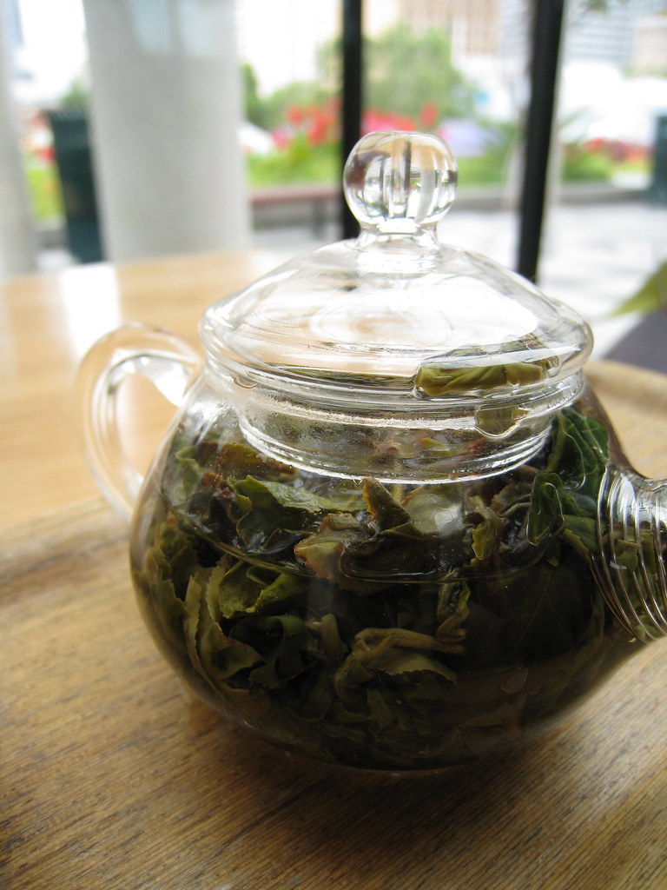
文化 1/5
Thói quen tốt cho sức khỏe (1)
• Luôn uống nước ấm: tránh hoàn toàn nước đá, uống nước/trà ấm để không làm "lạnh" dạ dày và giúp tuần hoàn máu.
• Thêm kỷ tử, táo đỏ vào nước uống: pha trà dưỡng sinh từ kỷ tử, táo đỏ, hoàng kỳ để bổ khí huyết, chống lão hóa.

Slide 26
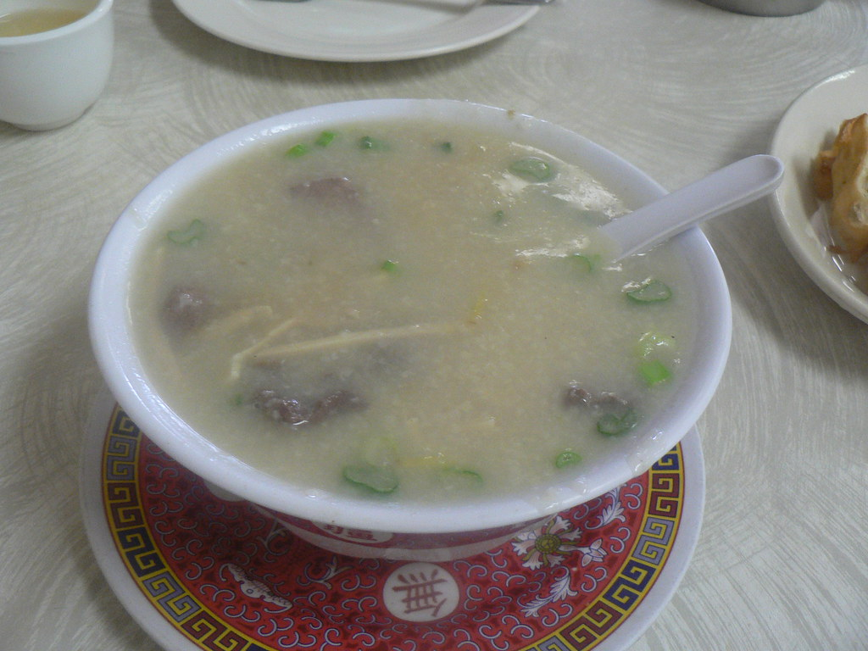
文化 2/5
Thói quen tốt cho sức khỏe (2)
• Ăn đồ ăn nóng vào bữa sáng: ưu tiên cháo, mì nóng hoặc bánh bao để làm ấm tỳ vị, hỗ trợ tiêu hóa đầu ngày.
• Ăn thực phẩm theo mùa: theo nguyên tắc "thiên nhân hợp nhất", mùa nào thức nấy để cơ thể thích nghi với thời tiết.

Slide 27
文化 3/5
Thói quen tốt cho sức khỏe (3)
• Không cho muối vào cơm: luộc/hấp cơm trắng nguyên bản, giảm tối đa natri để làm chậm quá trình lão hóa.
• Quy tắc ăn uống "Ít – Chậm – Kỹ": ăn thanh đạm không quá no, nhai thật kỹ để giảm tải cho dạ dày.

Slide 28
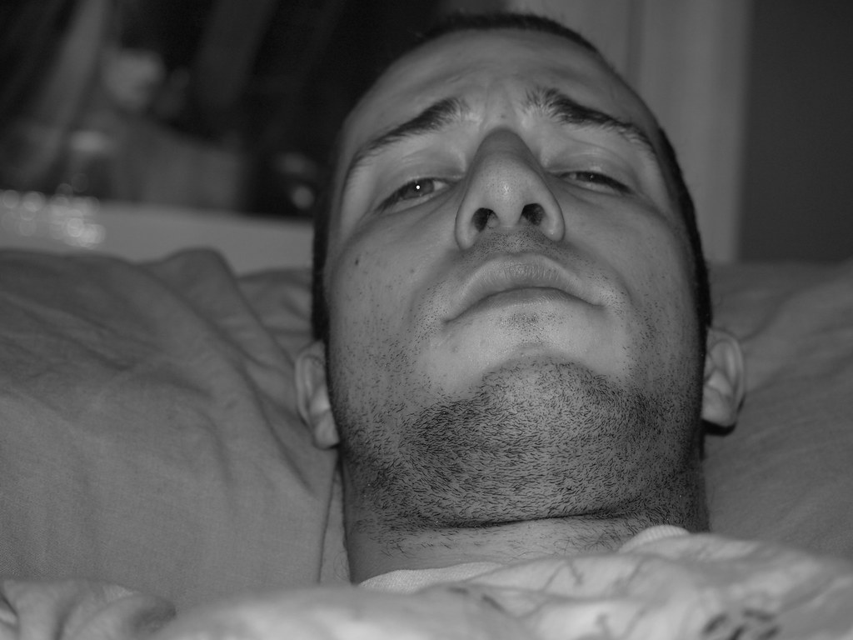
文化 4/5
Thói quen tốt cho sức khỏe (4)
• Sinh hoạt theo đồng hồ sinh học Trung y: đi ngủ trước 11 giờ đêm (giờ kinh Đởm/Gan hoạt động) để cơ thể thải độc tốt nhất.
• Tập luyện nhẹ nhàng dưỡng khí: chọn Thái Cực Quyền, Khí Công hoặc thiền định thay vì bài tập quá sức.

Slide 29
文化 5/5
Thói quen tốt cho sức khỏe (5)
• Ngâm chân nước ấm trước khi ngủ: giúp đả thông kinh mạch, giữ ấm lòng bàn chân để có giấc ngủ sâu.
• Tự bấm các huyệt vị cơ bản: xoa bóp huyệt Hợp Cốc (bàn tay) hay Túc Tam Lý (chân) để giảm căng thẳng, tăng miễn dịch.

